Slide 1
네트워크
프로그래밍
3차 과제
2016156047 황규빈
2020. 06. 15

Slide 2
목록
시나리오 실행
기존의 시나리오
실제 시나리오 동작
상세 동작 시나리오 설명 (코드)
동작 환경 구현
기존의 동작 환경
실제 동작 환경
구현 및 운영
실제 구현한 주요 서비스들과 동작 (영상)

Slide 3
자료실
서버
커뮤니티 시작
사용
등록
DB
사용자 서버
클라이언트 실행
사용
등록
온라인 채팅
서버
로그인(회원가입)
이용 가능 서비스 목록 출력
로그인 서버
ID, PW 확인
접속 허용
등록
사용
등록
메일
서버
DB
DB
Notes:
기존 동작 시나리오 입니다.

Slide 4
자료실
서비스
커뮤니티 시작
사용
요청
DB
사용자 서버
클라이언트 실행
등록
사용
요청
이용 가능 서비스
목록 출력
온라인 채팅
서비스
로그인
로그인 서버
ID, PW 확인
접속 허용
사용
요청
메일
서비스
DB
DB
Notes:
보다 상세한 동작 시나리오입니다.
제일 먼저 커뮤니티를 시작하면 서버는 사전에 동작하여 클라이언트를 기다리며, 이어서 클라이언트를 시작하면 서버는 다수의 클라이언트를 받기 시작합니다. 이를 위해 멀티스레딩 기법을 사용합니다. 각 클라이언트들이 접속하면 담당 쓰레드를 생성하여 로그인(회원가입) 절차를 진행하게 합니다.
처음 클라이언트가 서버에 접속하면, 로그인(회원가입)을 수행합니다. 이때 클라이언트가 아이디와 비밀번호를 입력하면, 소켓을 통해서 해당 정보를 서버가 읽어옵니다.
서버가 값을 읽어오면 해당 값을 기존의 정보가 담긴 DB(txt)파일을 읽어와서 모든 아이디와 비밀번호 목록을 읽어옵니다. 그리고 읽어온 목록에 입력 값이 존재하는지 검색합니다.
있다면, 사용자의 접속을 허용합니다. 이때 사용자에게 이용 가능한 서비스 목록을 보여주는 새로운 쓰레드를 생성하여 클라이언트에게 제공합니다. 동시에 기존 쓰레드는 삭제합니다.
사용자는 메뉴를 시각적으로 보여지고, 커맨드 입력을 통해 원하는 메뉴를 수행할 수 있습니다. 기능에는 자료실, 온라인 채팅, 메일 등이 존재합니다.
각 기능별로 수행하는 행동이 다르기 때문에 메뉴 쓰레드를 루트 쓰레드로 보고, 각 메뉴를 선택하면 루트 쓰레드에서 서비스 제공을 위한 해당 서비스 스레드를 생성하여 보냈다가, 다시 해당 기능을 마쳤을 때 루트 쓰레드로 돌아오는 방식을 사용할 예정입니다.
그리고 각 기능들의 매커니즘을 설명하자면 자료실의 경우, 자료의 이름, 그리고 파일을 서버에 저장하거나, 서버로부터 클라이언트가 받아올 수 있도록 구현하고자 합니다.
이를 위해선, 파일들의 목록을 사용자에게 나타내야 하며, 글쓰기(파일 업로드) 기능을 구현해야 합니다. 글쓰기의 경우 ftp 방식을 사용해서, recv 로 파일을 받도록 하려합니다.
또한 파일을 성공적으로 받았을 경우, 파일의 이름들만 저장하는 별도의 파일을 만들고, 이를 사용자에게 보여주고자 합니다. 그리고 사용자는 받고자 하는 특정 목록을 커맨드로 입력하면, 서버가 그 파일을 클라이언트로 다시 전송하는 방식을 사용합니다.
다음 온라인 채팅입니다. 온라인 채팅은 실시간으로 다수의 사용자들이 대화를 나눌 수 있도록 하는 서비스를 제공합니다. 이는 멀티 쓰레드를 사용하여 구현합니다.
마지막 메일 서버입니다. 메일 서버에서는 각 클라이언트마다 고유 정보(id)를 통해 구분하여 고유의 수신함을 가지고 있도록 수신함으로 사용할 파일을 생성해두고,
각 사용자들이 자신의 아이디와 상대 아이디를 가지고 메일을 전송하는 방식을 사용합니다. 클라이언트가 메일 쓰기를 원하는 경우, 받는 대상의 아이디와 내용을 입력하면
서버에서 해당 정보를 읽어오고 아이디를 기반으로 저장되어 있는 수신함들 중 아이디와 동일한 수신함을 찾아 내용을 붙여주는 방식을 사용합니다.
메일 조회의 경우, 마찬가지로 자신의 고유한 아이디를 가지고, 존재하는 수신함 파일들 중 동일한 아이디 값을 갖는 수신함(파일)을 읽어오는 방식을 사용합니다.

Slide 5
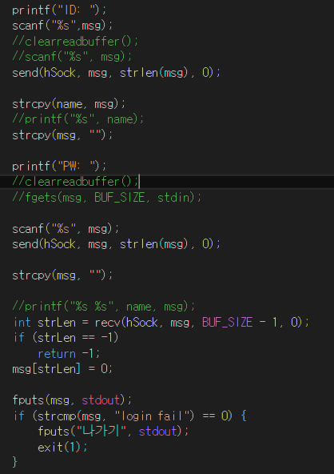
먼저 로그인 관련 부분입니다.
좌측 코드는 클라이언트의 코드입니다.
클라이언트는 입출력을 통해 사용자의 ID와 비밀번호를 입력 받습니다. 그리고 각 ID와 비밀번호를 send를 통해 서버로 전송합니다.
그리고 서버로부터 메시지를 읽어옵니다.
이는 로그인을 허용여부를 돌려줍니다.
이때 login fail이란 문자열을 받았다면, 클라이언트 접속을 해제합니다.

Slide 6
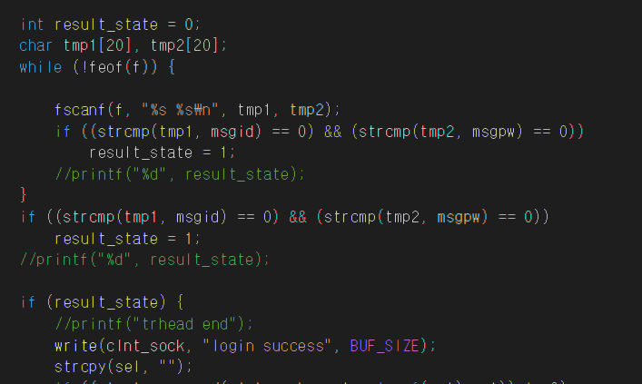
이어서 로그인 관련 부분입니다.
우측 코드는 서버의 코드입니다.
서버는 기존의 로그인 정보가 담긴
login이란 txt파일을 갖습니다.
이를 바탕으로 클라이언트로부터 받아온 id, pw 값과 기존의 파일에 존재하는 id, pw 값을 쌍으로 비교합니다. 그리고 if문을 통해 최종으로 로그인을 허용함을 나타내는 result_state를 조작합니다

Slide 7
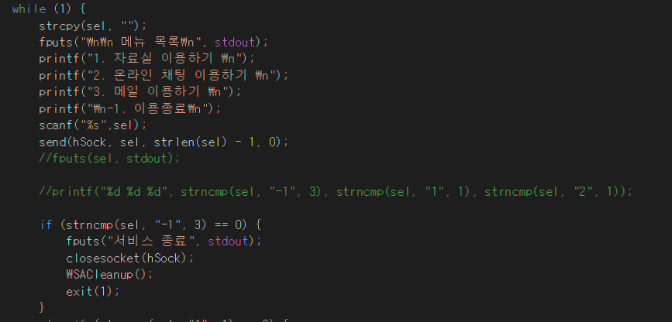
이번엔 메뉴 관련 부분입니다.
우측 코드는 클라이언트 코드입니다.
클라이언트는 입출력을 통해 사용자가 이용 원하는 메뉴를 받아옵니다. 그 중 -1을 입력하게 되면 서비스를 종료하는 루틴을 거칩니다.

Slide 8
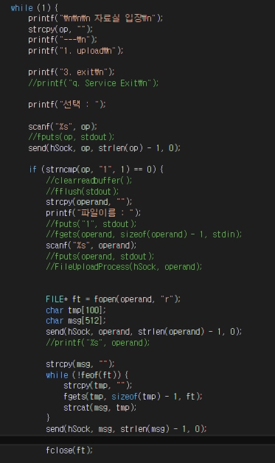
이어서 메뉴 1번의 관한 클라이언트 코드입니다.
먼저 자료실에 세부 기능으로 업로드, 종료가 있습니다.
이는 기존의 다운로드 기능을 생략하였습니다.
이는 파일 다운로드에 필요한 리눅스 기반의 구조체 stat 파일이 존재하는데, 이을 윈도우에서 대체하고자 하려면 별도의 조작이 필요합니다. 이는 대중성을 목적으로 한 프로젝트 성격과 맞지 않은 것 같아 제외했습니다.
다음 자료실 중 1, 3 기능을 선택하면 이를 서버로 보내주고, 1번의 경우에는 파일 업로드를 위한 기존의 파일의 내용을 msg로 읽어와 이를 다시 서버로 돌려주는 루틴을, 그리고 3번의 경우에는 서비스를 종료하는 루틴을 갖는 것을 볼 수 있습니다.

Slide 9
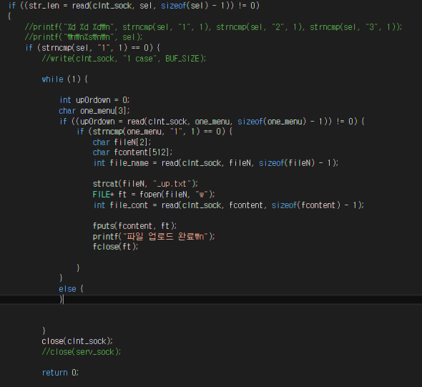
이번엔 메뉴에 관한 서버 코드입니다.
앞서 클라이언트로부터 자료실이 제공하는 기능 중 어떤 기능을 이용할 것인가를 받아옵니다.
이를 비교하여 파일 업로드를 클라이언트가 요청한다면, 서버는 요청한 파일의 이름, 내용을 읽어와 서버 자체에서 파일을 따로 생성하여 내용을 덧붙이는 식으로 파일을 업로드 하는 프로세스를 거칩니다.

Slide 10
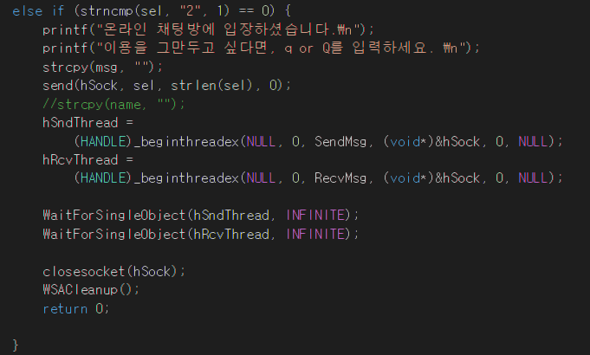
이번엔 2번 온라인 채팅 관련 클라이언트 코드입니다. 이는 과거 강의 시간에 배운 코드를 활용하였는데, 앞서 입출력을 통해 입력 받은 ,사용자가 원하는 메뉴를 값을 비교하여 수행합니다.
이때, 쓰레드를 생성하는데 이는 접속한 클라이언트가 실시간으로 다른 클라이언트가 보낸 메시지를 읽고, 자신도 보낼 수 있도록 하기 위해 쓰레드를 통해 동시 접근을 가능하게 해둔 부분입니다,

Slide 11
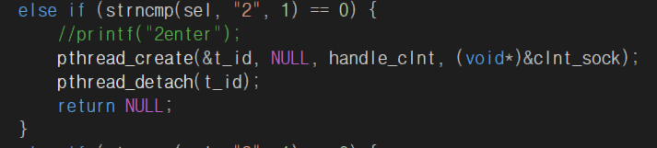
2번 메뉴, 온라인 채팅에 관한 서버 코드입니다. 마찬가지로 강의 시간에 학습한 내용을 바탕으로 작성했습니다.
이때 클라이언트와 마찬가지로, 서버에서도 쓰레드를 생성하여 동시에 여러 클라이언트가 접속하여 서비스를 이용할 수 있도록 해주는 과정을 거칩니다

Slide 12
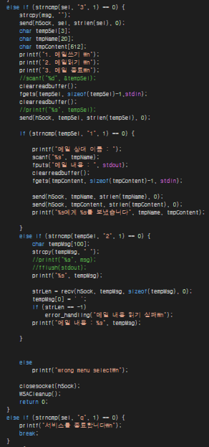
이번엔 3번 메일 관련 클라이언트 코드입니다. 이는 메일 쓰기, 메일 읽기, 메일 서비스 종료 3가지 서브 메뉴로 구성됩니다. 클라이언트는 마찬가지로 입출력을 통해 무슨 서브 메뉴를 원하는지 입력 받고, 값 비교를 통해서 원하는 메뉴를 선정, 수행해줍니다. 각 서브 메뉴별로 구체적인 프로세스가 다른데, 먼저 처음 메일 쓰기의 경우, 상대의 이름과 내용을 입출력으로 입력 받습니다. 이를 서버로 차례대로 보냅니다.
다음 메일 읽기입니다. 이는 기존의 자신이 로그인할 때 사용한 이름을 기반으로 서버에 존재하는 해당 파일의 내용을 읽어오는 것입니다.
이를 위해서 클라이언트에선 빈 문자열을 통해 서버로부터 내용을 읽어오고 사용자에게 보여주는 형식을 띕니다.
마지막 서비스 종료는 앞서 다른 것과 마찬가지로 값 비교를 통해 서비스를 종료할지 말지 결정합니다

Slide 13
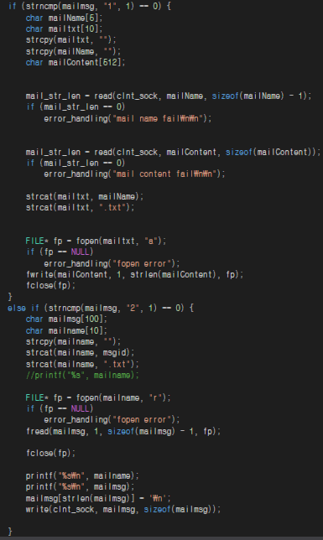
이번엔 3번 메일 관련 서버 코드입니다. 마찬가지로 클라이언트 메일 작성의 경우, 메일 작성자(대상) 이름과 내용을 클라이언트로 읽어옵니다.
그리고 문자열을 기반으로 기존에 존재하는, 이름 기반의 메일함(txt)을 읽어 해당 메일함에 읽어온 문자열을 붙여줍니다.
다음 메일 읽기의 경우는 자신의 이름을 기반으로 서버가 이를 읽고, 마찬가지로 자신의 이름과 동일한 이름을 갖는 메일함을 열어서, 안에 존재하는 메시지들을 사용자에게 보여줍니다.

Slide 14
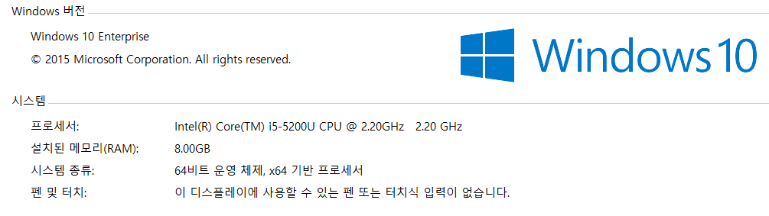
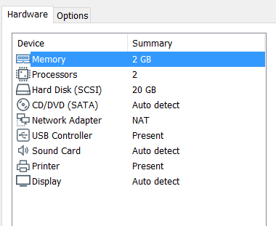
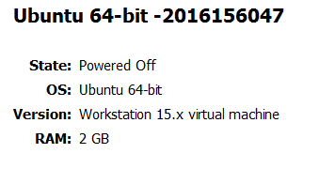
기존에 결정한 동작 환경입니다.

Slide 15
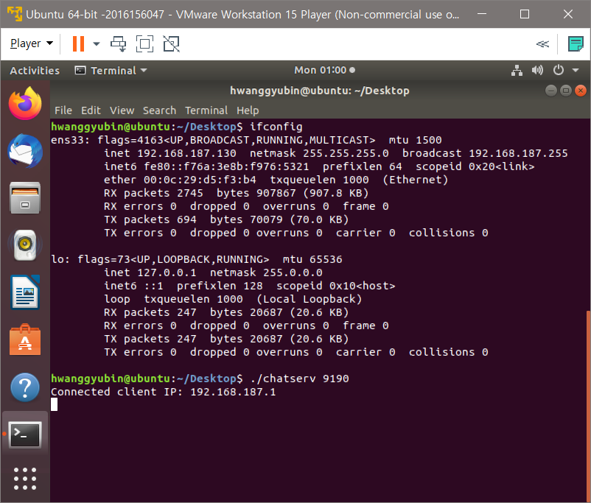
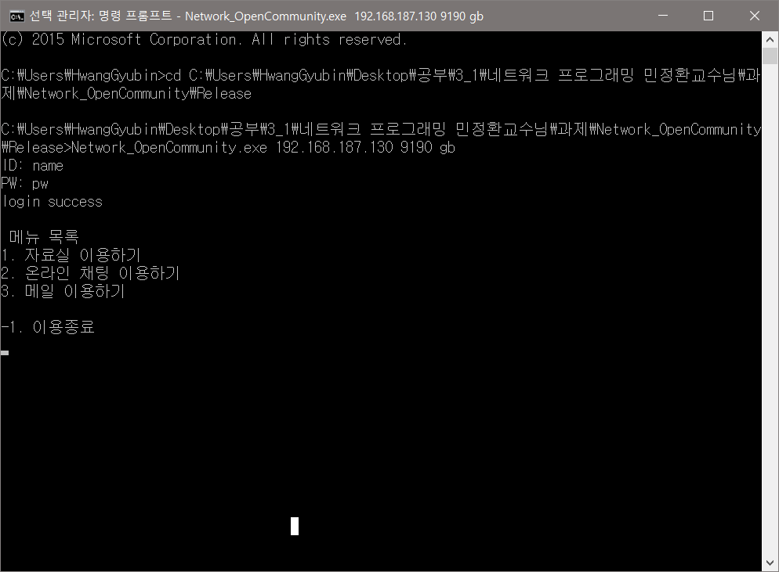
실제 구현에 사용한 환경입니다.
동작하는 것을 근거로 동작 환경 구현을 설명하고자 합니다.

Slide 16

구현 영상.

Slide 17
교훈
실제 네트워크 통신 프로그램을 작성해보면서,
다양한 어려움을 겪었습니다. 그러면서 소켓 통신에 대한 막연한 지식이
조금씩 체계적으로 자리 잡아감을 느꼈고, 시간이 더 많으면 어땠을까 하는 개인적인 아쉬움이 남았습니다

